Slide 1
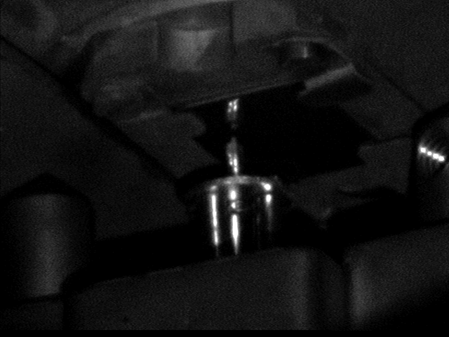
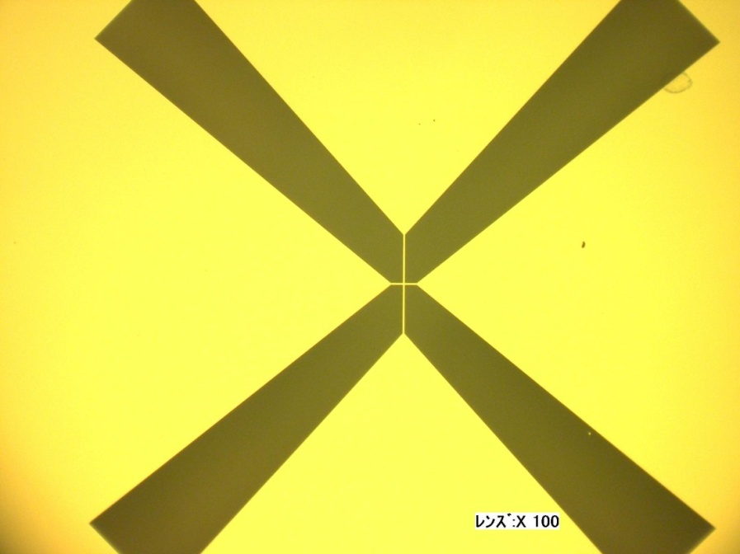
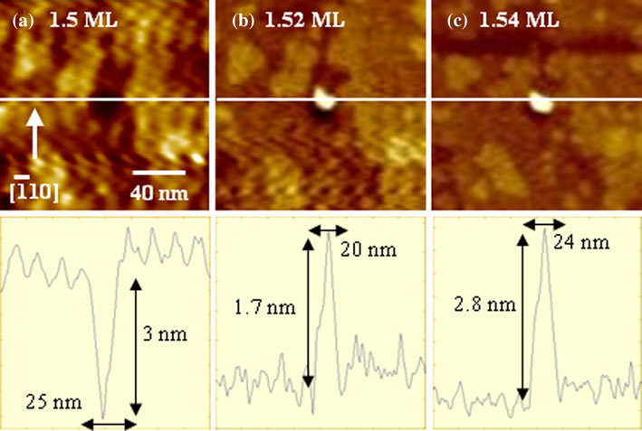
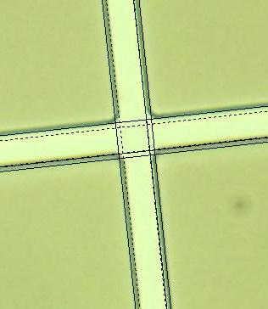
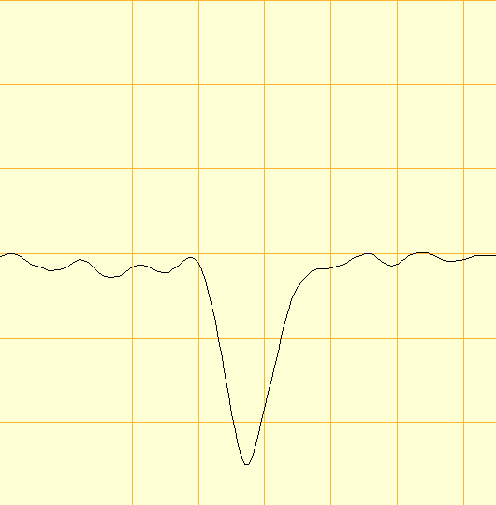
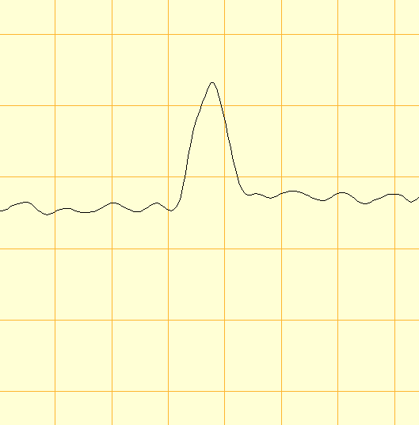
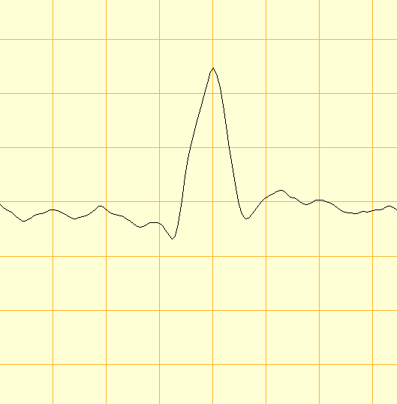
分子・物質合成プラットフォーム （大阪大学）
機器利用/Osaka University
平成25年度トピックス
分子・物質合成プラットフォームにおける利用成果
位置制御型単一量子ドット作製に関する研究
（課題番号：S-13-OS-0009）
ª阿南工業高等専門学校, ^{b}大阪大学産業科学研究所
塚本史郎^{a,b},長谷川繁彦^{b},東條孝志ª,川端明洋ª,立石学ª,遠野竜翁ª,松下樹里ª,高岸時夫ª,大道正明ª,吉田岳人ª
【研究目的】
化合物半導体GaAs内に埋め込まれたInAs単一量子ドットは単一光子を利用した量子暗号通信の光源として注目されている。しかし一般的な作製法が自己組織化を利用したものであり、ナノレベルでの位置制御が困難である。本研究では特定位置に１つだけ高品位量子ドットを配置する技術の確立を目指す。
【成 果】
分子・物質合成プラットフォームの機器を使用して、分子線エピタキシィ（MBE）成長に耐えうるマスク材料と形状の検討、そしてマスク作製段階におけるGaAs(001)基板表面へのダメージを極力低減したプロセス方法の確立を行った。
阿南高専STMBE装置
阪大ナノプラットフォーム フォトマスクパターンと拡大図
Substrate heater
GaAs substrate
In
As₄
STM tip
ﾌｫﾄﾘｿｸﾞﾗﾌｨ & RFｽﾊﾟｯﾀﾘﾝｸﾞ &
リフトオフ
4μm
Single quantum dot
GaAs開口部
断面形状
1.7
nm
2.8
nm
25 nm
Wマスク
3 nm
20 nm
24 nm
作製したWマスクパターンのGaAs開口部にSTMBE装置（左上図）を使い特定位置に ナノホールを形成、その中にInAs量子ドットを１個だけ高品位に成長、GaAsで埋め込み、 STM&AFM観察とμ-PL測定で評価する。
STMBE装置の概略図（上図）とその実例（下図） GaAs基板に1.5ML InAs成長後、特定位置に作製したナノホール(a)とその中のInAs量子ドット成長過程(b,c)

